Slide 1










Wide Chat
Simone Borelli
Marco Tabita
Francesco Ciarlo

Slide 2
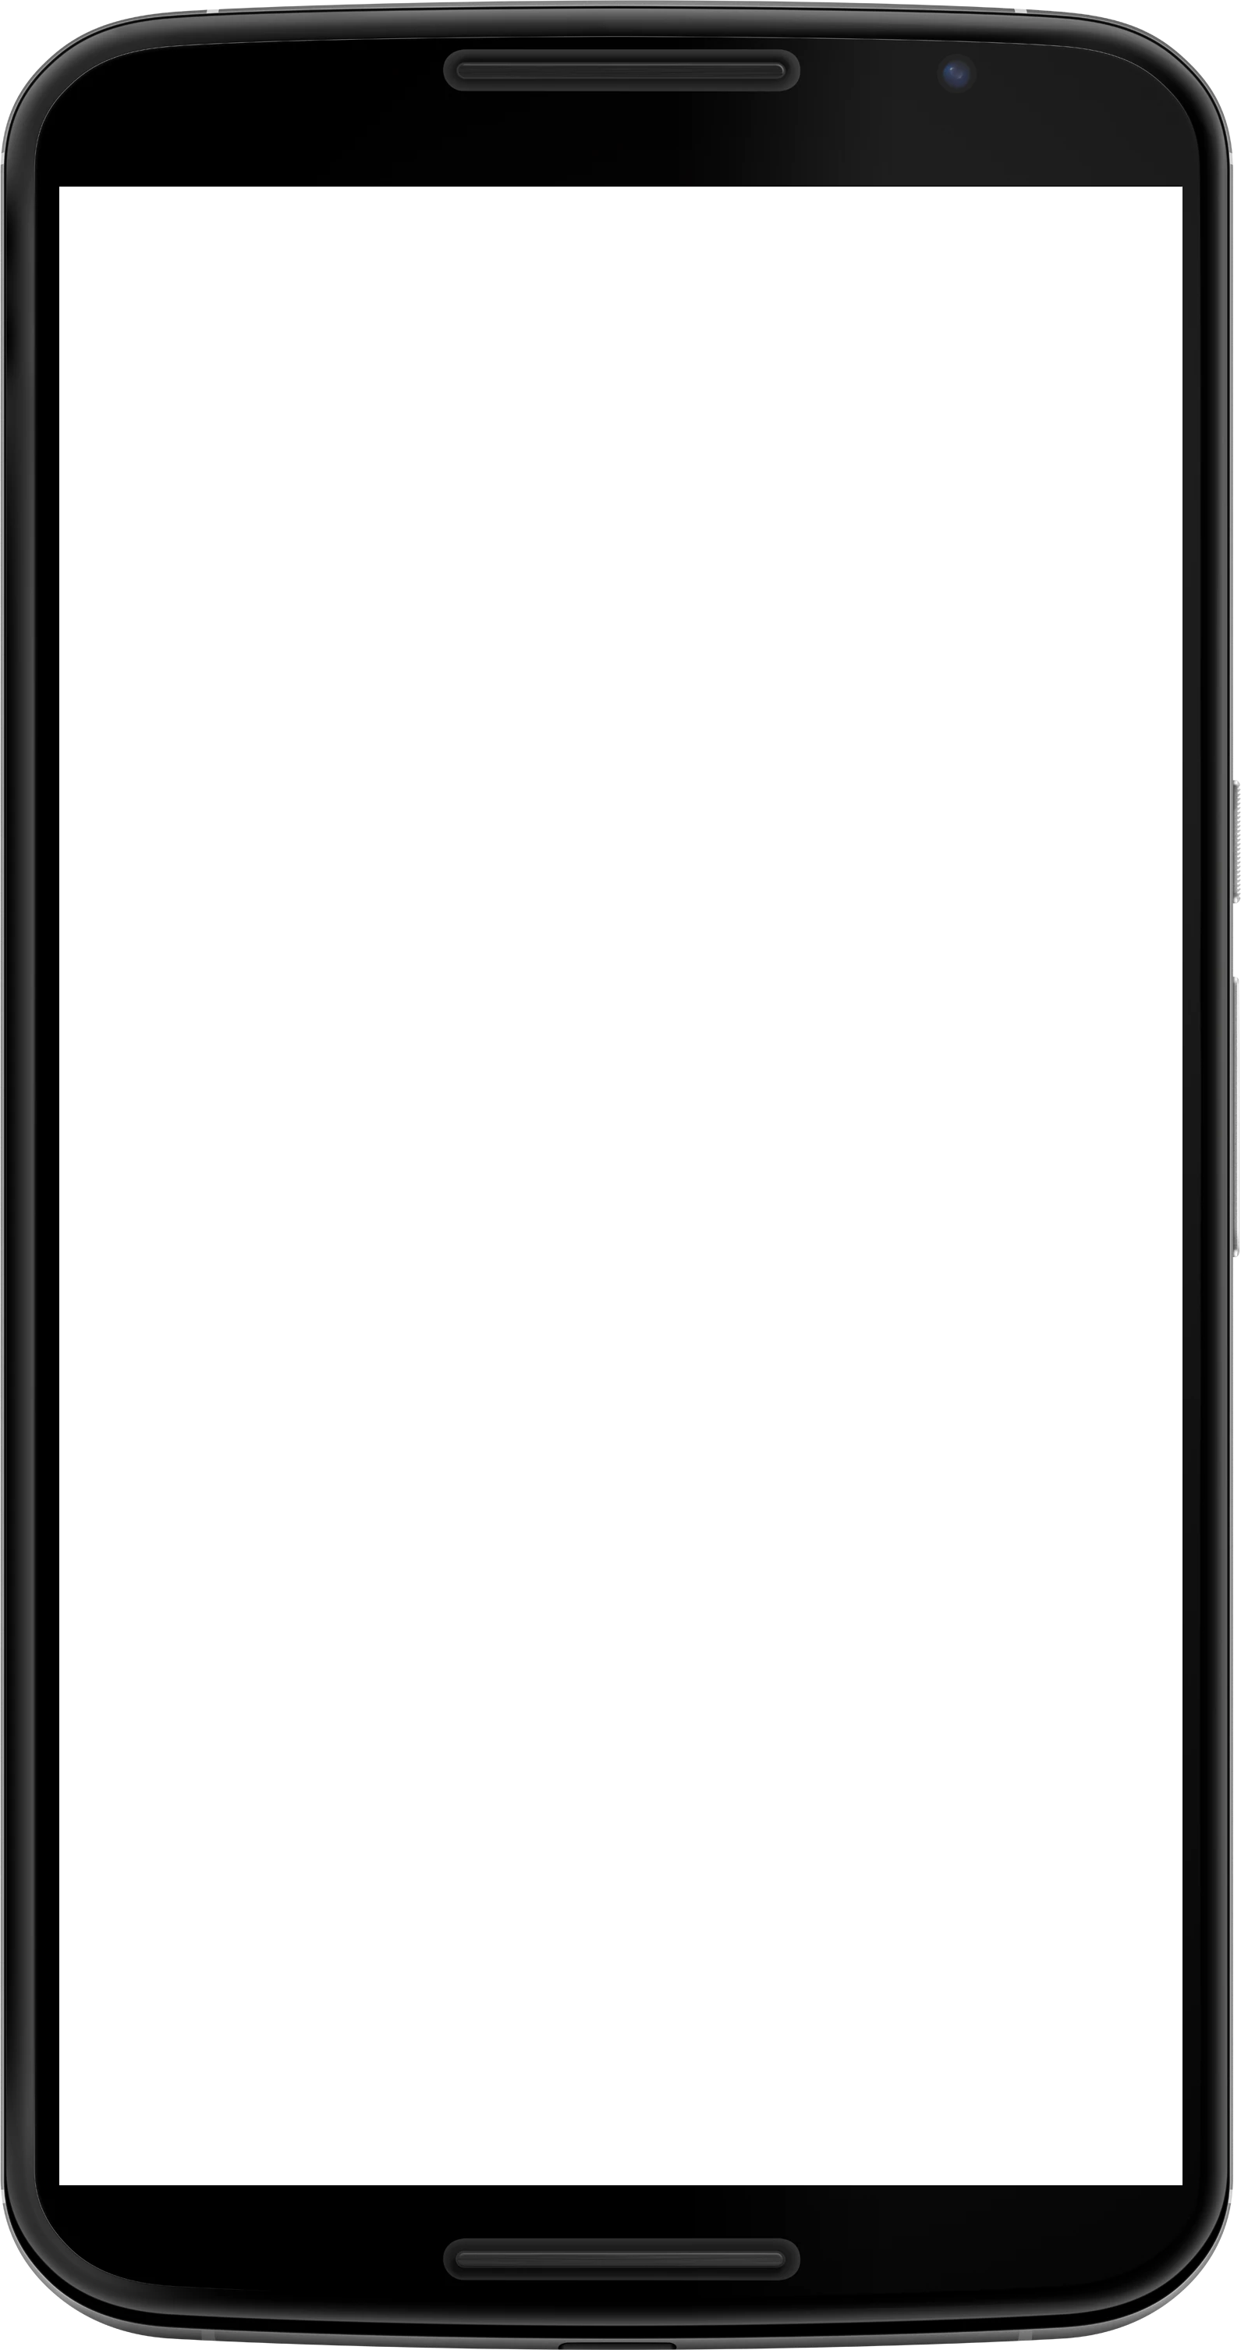
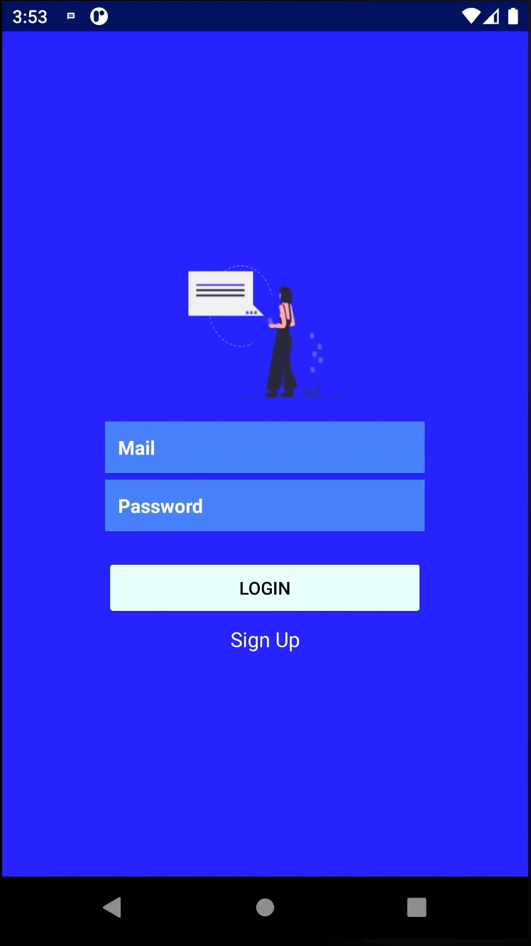
L’app in breve
Wide Chat è un’applicazione sviluppata in Kotlin che consente l’invio di messaggi, immagini. Una delle funzionalità di punta è quella di tradurre i messaggi da una lingua all’altra, a seconda delle preferenze, gestibili a livello di pagina di profilo.

Slide 3
Funzionalità
Notifiche
Supporto modalità landscape
Traduzione messaggi
Supporto multilingua
Cancellazione delle chat
Ricerca utenti
Gestione del profilo
Invio immagini
Status utente in una chat

Slide 4
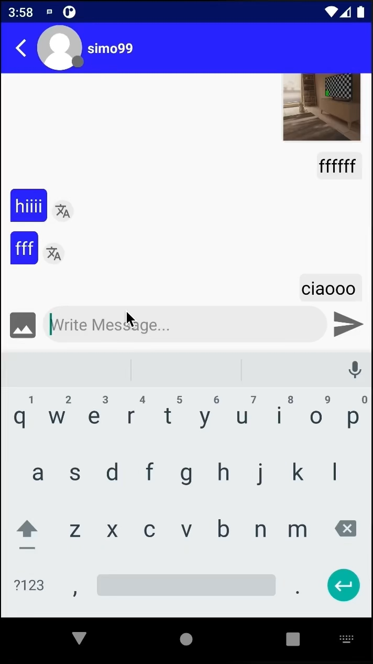
Notifiche

Slide 5
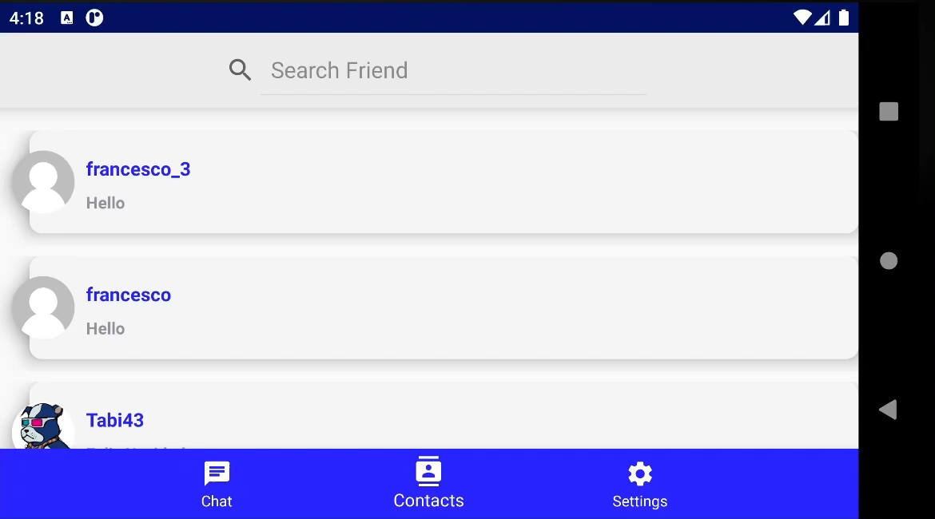
Modalità landscape

Slide 6
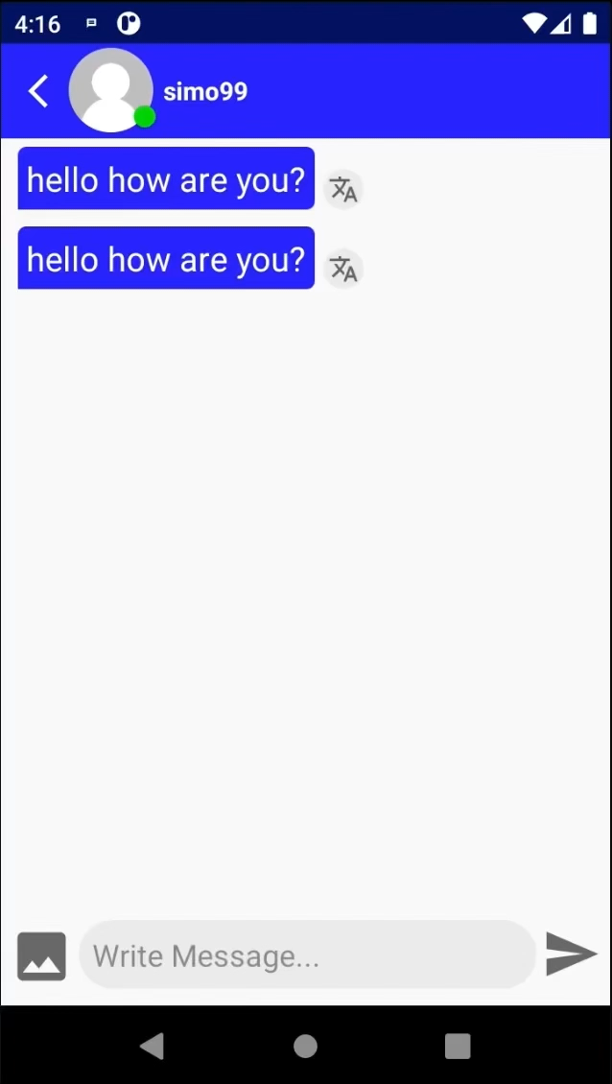
Traduzione messaggi

Slide 7
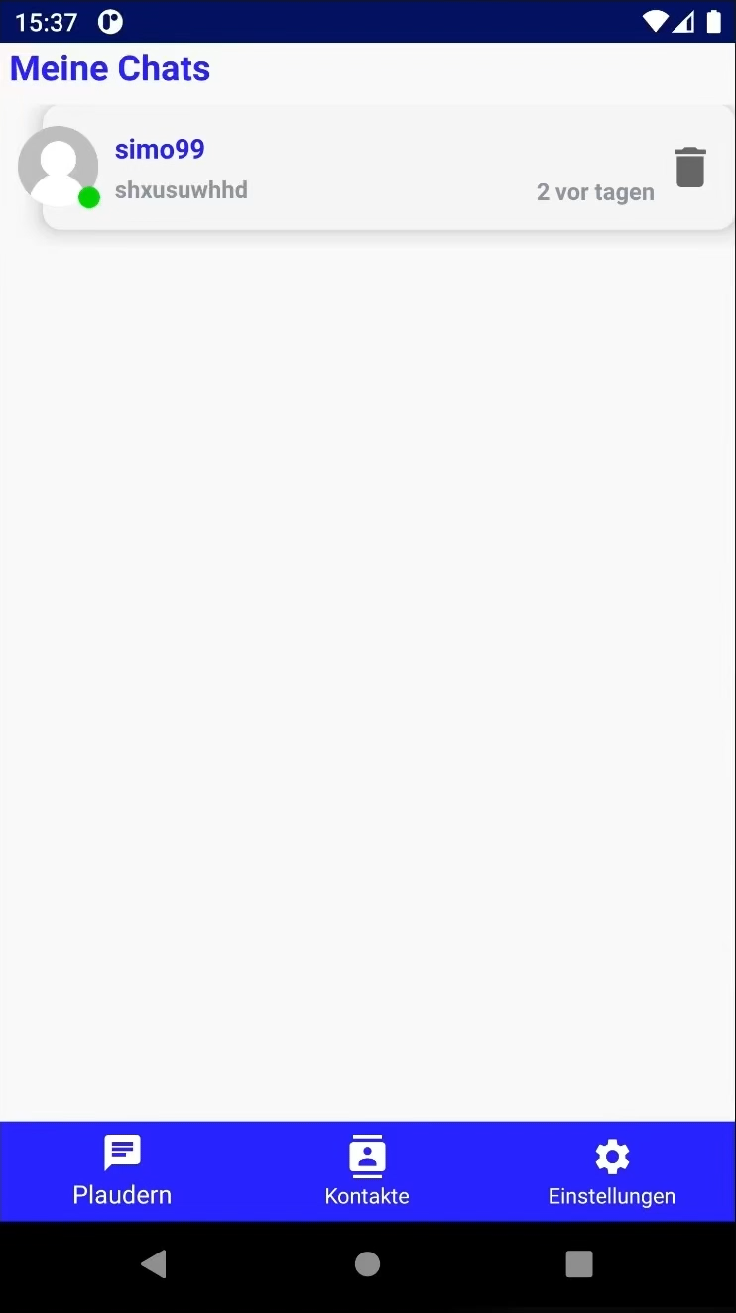
Supporto multilingua

Slide 8
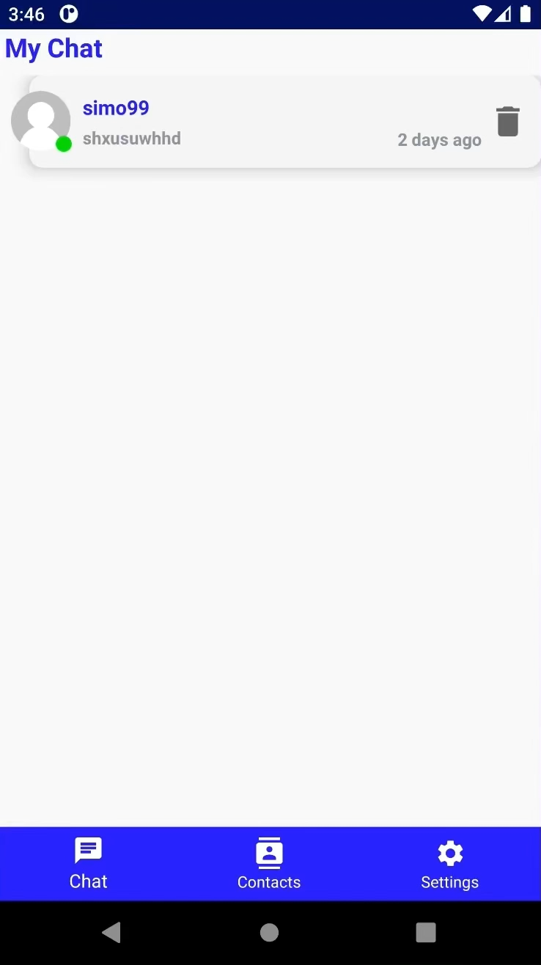
Cancellazione chat

Slide 9
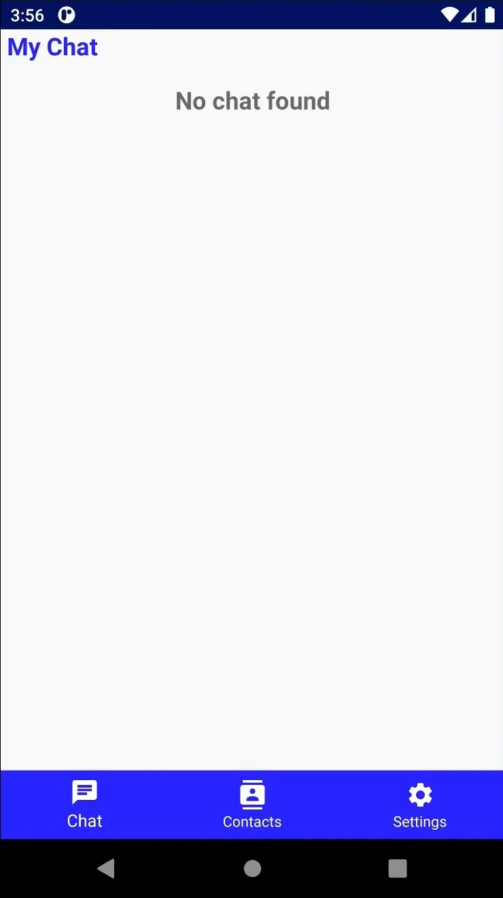
Ricerca utenti

Slide 10
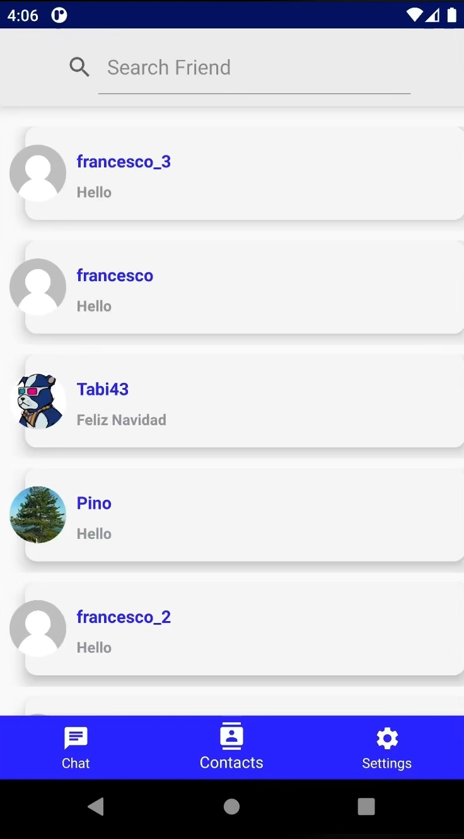
Gestione del profilo

Slide 11
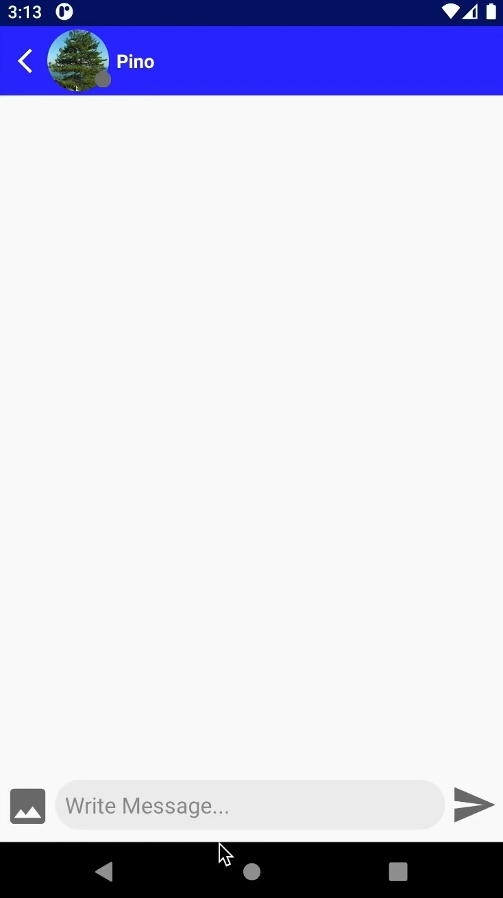
Invio immagini

Slide 12
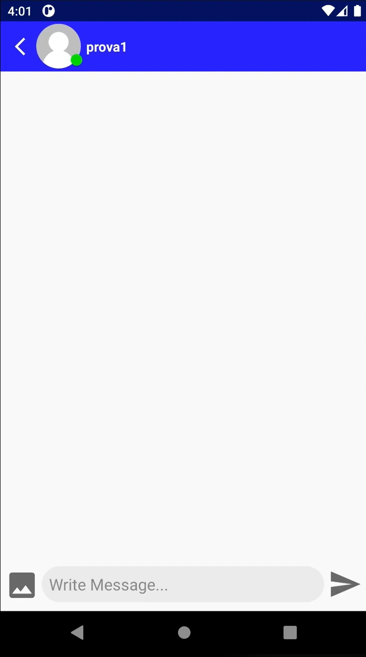
Status utente in una chat

Slide 13
Servizi usati
Firebase Realtime Database
FirebaseNotificationsr
Ml kit translate

Slide 14

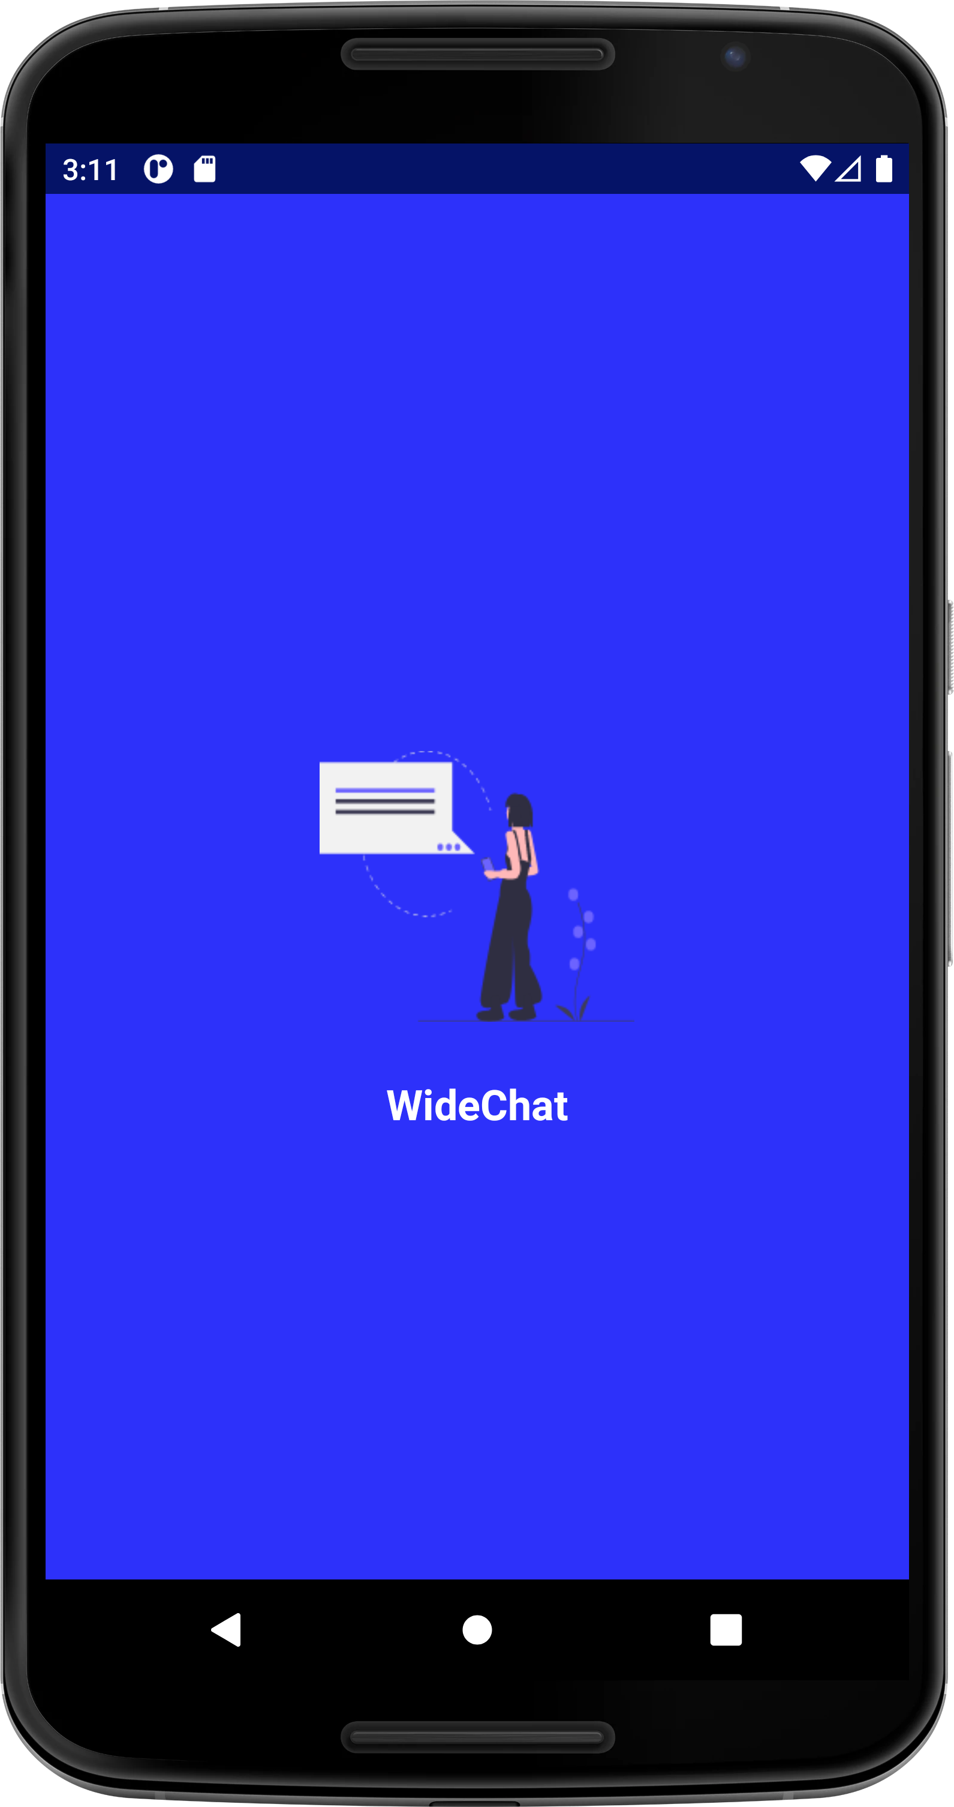
Gestione database
chatlist
chat
users
chatId
date
lastMessage
member
date
message
receverId
senderId
translateMessage
type
image
language
name
online
status
typing
uid

Slide 15
Grazie per l’attenzione

